Slide 1
Машинное обучение в задачах автоматической обработки видеоданных. Распознавание лесных пожаров
Искусственный интеллект. IT Академия Samsung
Работу выполнил
студент 3 курса Ветров К. А.
Научный руководитель:
Доцент Дрюченко М. А.
Руководитель проекта:
Ассистент Отырба Р. Р.

Slide 2
Описание проблемы
Леса занимают 29% земли и значительно влияют на формирование климата Земли
Лесные пожары имеют долгосрочные разрушительные последствия для экосистем
Точное и своевременное обнаружение лесных пожаров предотвращает такие последствия

Slide 3
Существующие методы решения
Обнаружение пожаров обычными людьми
Обнаружение пожаров с воздуха
Предсказание места возникновения пожаров на основе информации с датчиков
Обнаружение пожаров с наблюдательных вышек

Slide 4
Актуальность
Актуальность обусловлена необходимостью эффективного и точного решения задачи обнаружения лесных пожаров, причём оперативно и с наименьшими затратами

Slide 5
Цель работы
Целью работы является разработка системы обнаружения лесных пожаров на основе методов машинного обучения и компьютерного зрения

Slide 6
Постановка задач
Исследование существующих подходов к обнаружению лесных пожаров
Изучение методов для задачи обнаружения объектов, основанных на глубоких сверточных нейронных сетях
Подготовка набора данных для обучения сверточных нейронных сетей
Разработка системы для обнаружения лесных пожаров с применением обученных моделей
Проведение тестирования реализованной системы

Slide 7
Практическая значимость
Система может быть использована в качестве основы для создания программного обеспечения для обнаружения лесных пожаров. Использование такого программного обеспечения решает проблемы сбора и анализа огромного количества информации. Сведения о лесных пожарах будут получены намного раньше, чем если бы этим занималась группа людей, и точность будет выше, а значит и эффективность борьбы с лесными пожарами будет расти

Slide 8
Общий алгоритм работы системы
Оповещение пользователя в случае обнаружения пожара
Загрузка видео
Выбор
модели
Запуск
видео
Обработка и
отображение
видео

Slide 9





Технологии для создания системы

Slide 10
Подготовка набора данных для обучения
Изображения, снятые с HPWREN камер, находятся в открытом доступе. Эти изображения были размечены добровольцами из AI For Mankind
Разделение обучающих и тестовых данных было произведено вручную
Состав набора данных:
Всего 2191 изображения с лесными пожарами (640x480)
Аннотации с указанием координат ограничивающих рамок для каждого изображения
1595 обучающих изображения
399 валидационных изображения
197 тестовых изображения (6 видео)

Slide 11
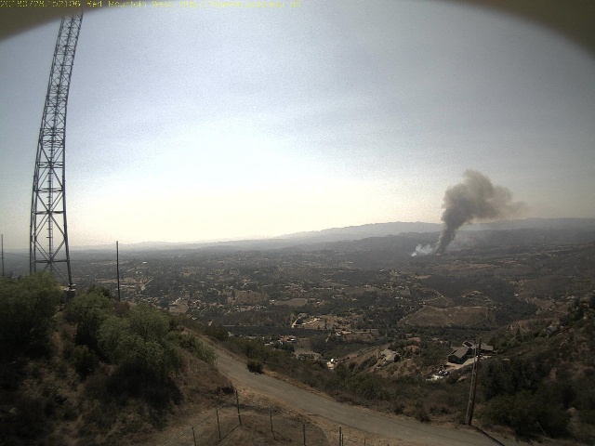
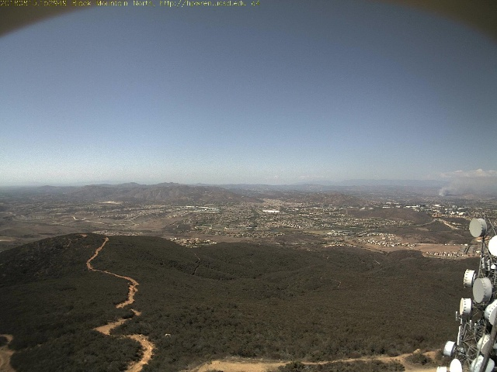
Подготовка набора данных для обучения
Примеры изображения из набора данных

Slide 12
Подготовка набора данных для обучения
Аугментация данных:
Горизонтальные отражения
Масштабирование со случайными поворотами
Изменение цветового фона и насыщенности

Slide 13
Обучение нейронных сетей
Модели:
FasterRCNN с сетью ResNet50
FasterRCNN с сетью MobileNetV3
RetinaNet с сетью ResNet50

Slide 14
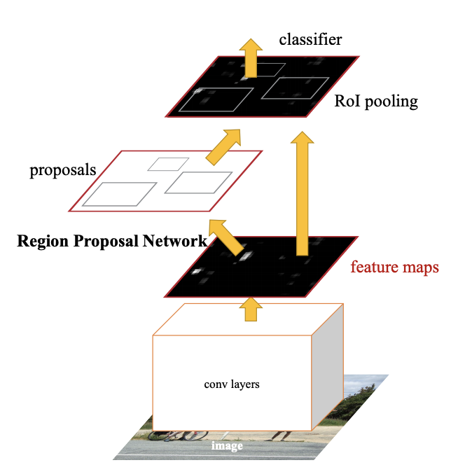
Обучение нейронных сетей
Модель FasterRCNN

Slide 15
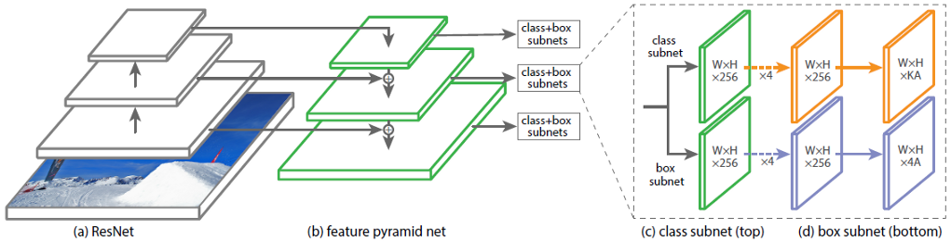
Обучение нейронных сетей
Модель RetinaNet

Slide 16
Обучение нейронных сетей
В качестве оптимизатора использовался SGD (Stochastic gradient descent) с параметрами learning_rate=0.003, momentum=0.9, weight_decay=0.0005
Скорость обучения регулировалась с помощью расписания ReduceLROnPlateau с параметрами factor=0.5, patience=2
Каждая сеть обучалась 50 эпох, при этом сохранялась лучшая модель по метрике IoU на валидации

Slide 17
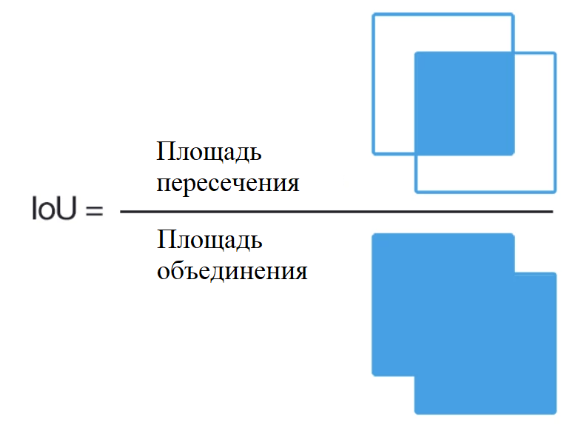
Обучение нейронных сетей
В качестве метрики для оценки качества использовалась IoU (Intersection over Union)

Slide 18
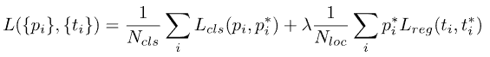
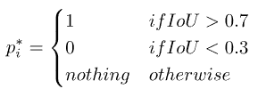
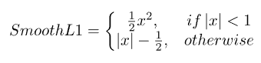
Обучение нейронных сетей
Функция ошибки в FasterRCNN:
где:
-

Slide 19
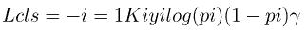
Обучение нейронных сетей
Функция ошибки в RetinaNet:
где:
-

Slide 20
Результаты обучения нейронных сетей
Модель | IoU на тестовых данных | Количество параметров (Millions)
FasterRCNN ResNet50 | 0.58 | 41.3
FasterRCNN MobileNetV3 | 0.42 | 18.9
RetinaNet ResNet50 | 0.62 | 36.4

Slide 21
Постобработка предсказаний
После предсказания пересекающиеся ограничивающие рамки убираются с помощью алгоритма Non-maximum suppression (iou_threshold=0.1)
Рамки с вероятностью меньше, чем prob_threshold=0.5, отсекаются

Slide 22
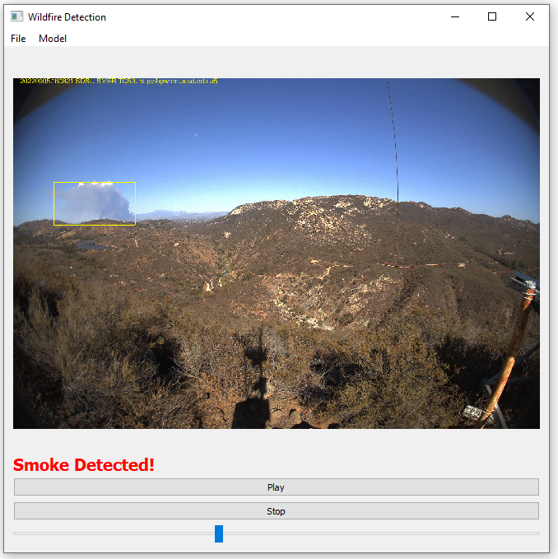
Интерфейс приложения

Slide 23
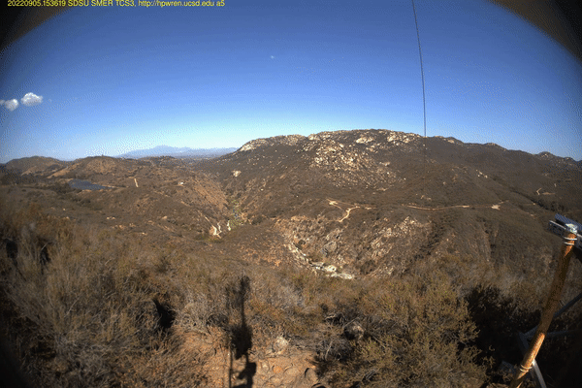


Результат работы
FasterRCNN ResNet50
FasterRCNN MobileNetV3
RetinaNet ResNet50

Slide 24
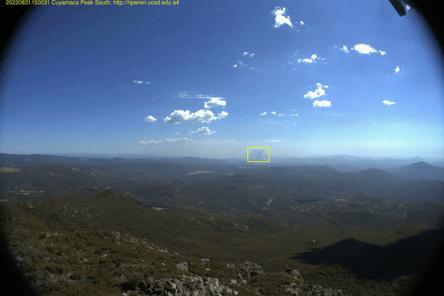


Результат работы
FasterRCNN ResNet50
FasterRCNN MobileNetV3
RetinaNet ResNet50

Slide 25
Заключение
В результате выполнения работы были выполнены все поставленные задачи:
Были исследованы существующие подходы к обнаружению лесных пожаров
Были изучены методы для задачи обнаружения объектов, основанных на глубоких сверточных нейронных сетях
Был найден и подготовлен набор данных для обучения сверточных нейронных сетей
Была разработана системы для обнаружения лесных пожаров с применением обученных моделей
Было проведено тестирование реализованной системы на видеоданных

Slide 26
Машинное обучение в задачах автоматической обработки видеоданных. Распознавание лесных пожаров
Ветров Константин Александрович
E-mail – phluoro@gmail.com

